Slide 1

স্বাগতম

Slide 2
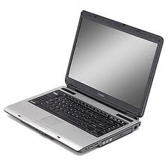
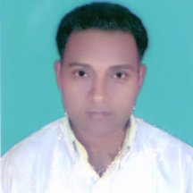
মীর আসাদ হোসেন
সহকারী শিক্ষক
নালী বড়রিয়া কৃষ্ণচন্দ্র উচ্চ বিদ্যালয়
০১৭১৮০২৭১৯৯ esaanali@gmail.com
পরিচিতি

Slide 3
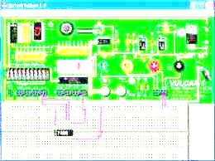
শ্রেণী : ষষ্ঠ, শাখা : খ
বিষয় : তথ্য ও যোগাযোগ প্রযুক্তি
অধ্যায় : তৃতীয়

Slide 4
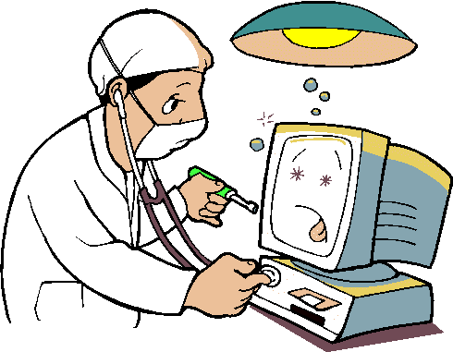
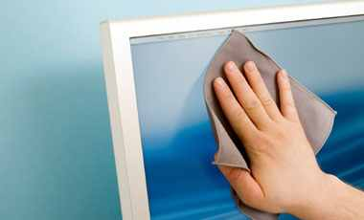
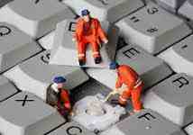

Slide 5
আজকের পাঠ:
তথ্য ও যোগাযোগ প্রযুক্তির নিরাপদ ব্যবহার
শিখন ফল :
তথ্য ও যোগাযোগ প্রযুক্তির যন্ত্রপতি রক্ষনাবেক্ষন সম্পর্কে জানতে পারবে।
তথ্য ও যোগাযোগ প্রযুক্তির নিরাপদ ব্যবহারের উপায়সমূহ বিশ্লেষণ করতে পারবে।

Slide 6
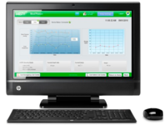
হার্ডওয়্যার রক্ষনাবেক্ষণঃ
মনিটর পরিষ্কার

কী-বোর্ড পরিষ্কার

মাউস পরিষ্কার

Slide 7
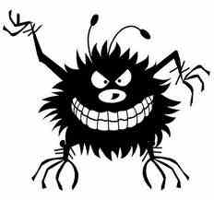
সফটওয়্যার রক্ষনাবেক্ষণঃ
কম্পিউটার ভাইরাস ও এর প্রতিকার

Slide 8
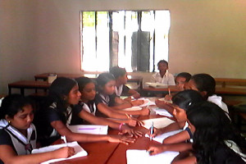


দলীয় কাজঃ
সঠিকভাবে বৈদ্যুতিক সংযোগ না করার ফলাফল কী হতে পারে ?

Slide 9
মূল্যায়ন
কম্পিউটারের বিভিন্ন যন্ত্রাংশ কেন পরিষ্কার রাখতে হবে?
কম্পিউটারের সফটওয়্যারগুলো কিভাবে রক্ষা করা যায়?

Slide 10

বাড়ির কাজ
কম্পিউটার রক্ষণাবেক্ষনের গুরুত্ব নিজের ভাষায় লিখে আনবে।

Slide 11

ধন্যবাদ
ধন্যবাদ
ধন্যবাদ

